Slide 1
Функциональные нарушения голоса
Выполнила:
Савельева Ксения Андреевна

Slide 2
Функциональные нарушения голоса не связаны с органическим поражением голосового аппарата, а обусловлены лишь изменением его функции. Эти расстройства связаны с изменениями в гортани, которые носят временный характер, поэтому после проведения соответствующих восстановительных занятий возвращается голос.

Slide 3
Что касается органических нарушений, то здесь наблюдаются стойкие изменения в самом строении гортани, надставной трубы и голосовых складок. После логопедического воздействия удается вернуть возможность разговаривать с окружающими людьми, но качество голоса (тембр, высота) будет сильно отличаться от нормального состояния.

Slide 4
Классификация
Нарушения голоса функционального характера делятся на 2 типа:
Центральные. В эту категорию относятся нарушения, имеющие психогенное происхождение, возникающие по причине психической травмы.
Периферические. Как правило, они связаны с перенапряжением голосовых связок, особенно при неправильном пользовании голосом.
Здесь есть тонкая грань между функциональным и органическим нарушением. Дело в том, что длительные функциональные расстройства приводят к стойким органическим изменениям в гортани.

Slide 5
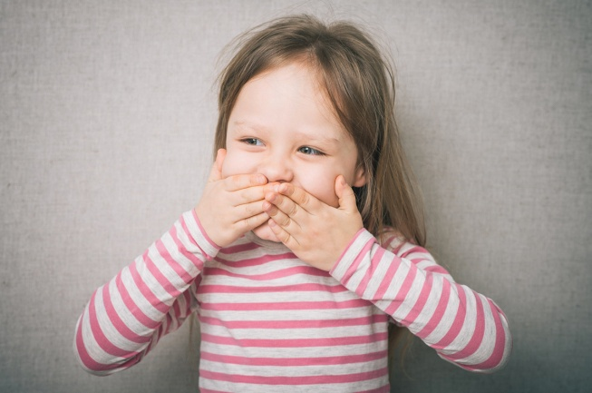
Периферические функциональные нарушения голоса
К функциональным нарушениям периферического характера относятся:
Фонастения.
Это нарушение голоса, которое в ряде случаев не сопровождается видимыми изменениями в голосовом аппарате (особенно на ранней стадии). Считается «профессиональной» болезнью. Для нее характерно нарушение координации дыхания и фонации, невозможность ослаблять или усиливать силу голоса.

Slide 6
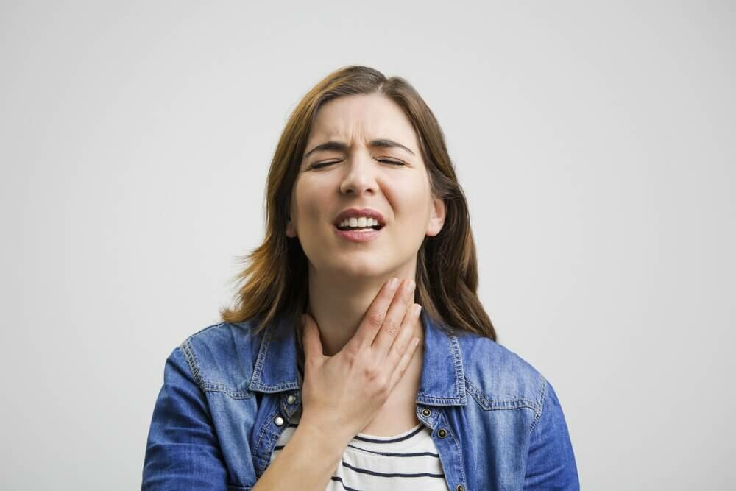
Афония.
Голос полностью отсутствует, при этом шепотная речь сохранена. Есть несколько видов афоний: паретическая (характеризуется внезапной потерей голоса), спастическая (резкое перенапряжение всего голосового аппарата) и паретико-спастическая (характеризуется повышенной деятельностью ложных складок и понижением деятельности истинных складок, и наоборот).

Slide 7
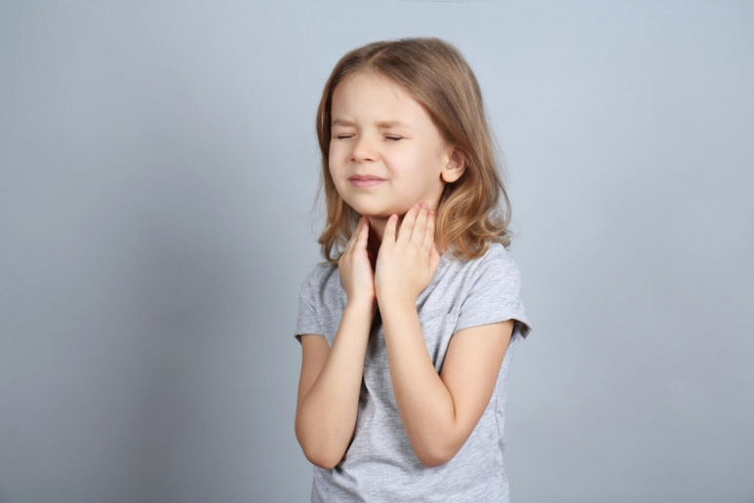
Дисфония.
Для этого нарушения характерен глухой, сдавленный, грубый голос при напряжении мышц гортани, дыхательного аппарата, шеи, глотки и гортани. Различают гипотонусную и гипертонусную дисфонию.

Slide 8
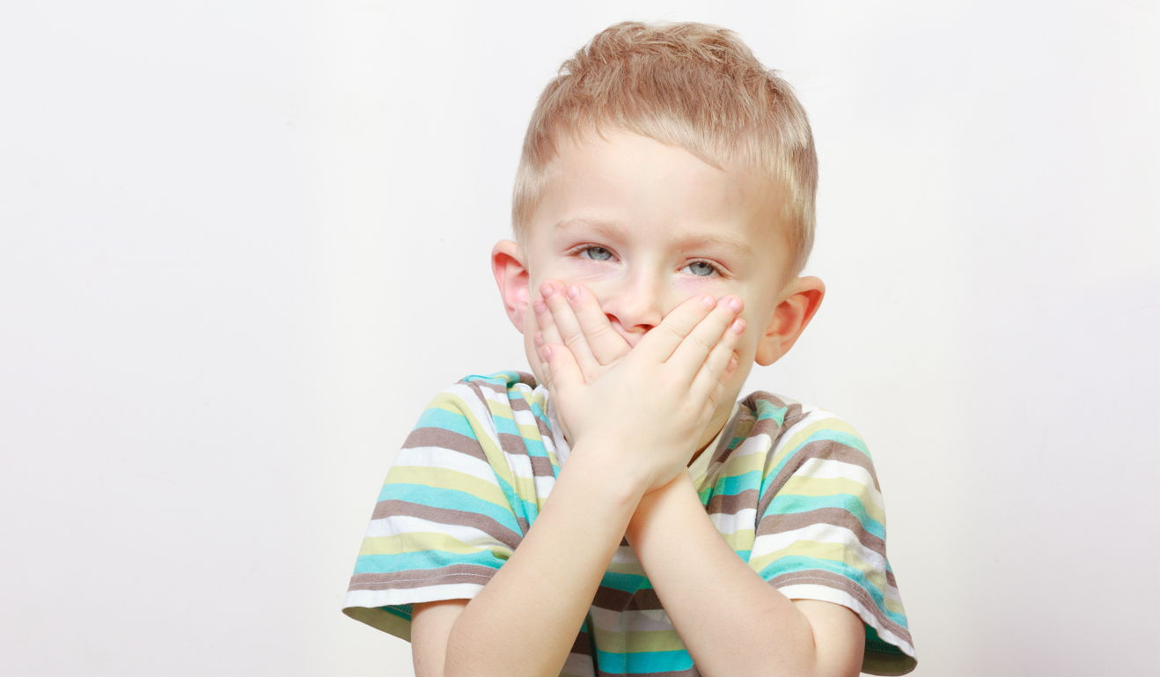
Центральные функциональные нарушения голоса
К данной категории относится психогенная афония – это отсутствие голоса при попытках вербальной коммуникации. Как правило, проблема является следствием психической травмы у лиц невротического типа характера.
У пациентов пропадает возможность разговаривать, но шепотная речь сохраняется. Они могут громко смеяться, реагировать голосом на какие-то ситуации.

Slide 9
Основные причины
Афония и гипотонусная дисфония вызваны:
гриппом;
дифтерией;
сильным перенапряжением голоса;
ОРВИ.
Фонастения, которая чаще всего встречается у представителей речевых профессий, может быть вызвана избыточными голосовыми нагрузками, а также несоблюдением голосового режима при ОРВИ.
Психогенная афония, относящаяся к центральным функциональным нарушением голоса, является реакцией на стрессовую ситуацию. Как правило, в основе всегда психотравма, но, чтобы данное расстройство возникло, у человека должны быть определенные черты характера, конституционные особенности и т.д. В частности, психогенная афония чаще всего возникает у девочек и женщин, которые склонны к невротическим реакциям.

Slide 10
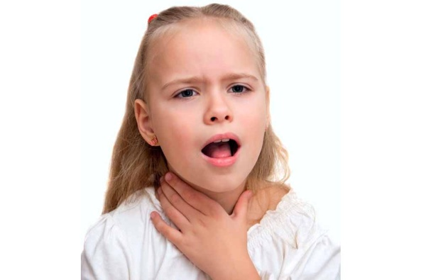
Симптоматика
Дисфония проявляется охриплостью, неспособностью усиливать или ослаблять голос.
В период обострения возможно полное исчезновение голоса.
Симптомы гипотонусной дисфонии:
-быстрая утомляемость голоса;
-осиплость;
-болевые ощущение в области затылка и шеи.
Для гипертонусной дисфонии характерно искажение голоса, он становится более грубым и глухим.
Для психогенной афония характерна потеря голоса после стрессового фактора, при этом звучный смех и кашель сохранены.

Slide 11
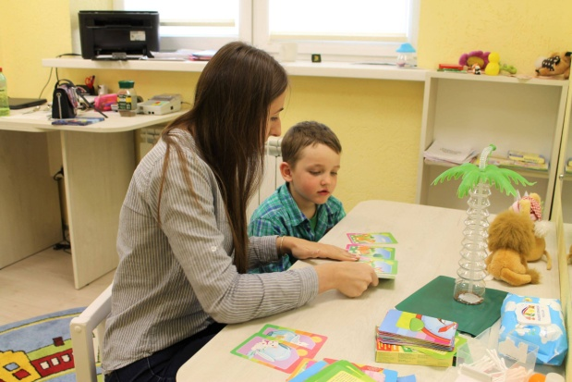
Диагностика функциональных нарушений
При диагностике крайне важно обращать внимание на симптоматику. В частности, афония может быть вызвана как органическими, так и функциональными причинами. При функциональной афонии у человека есть звучный смех и кашель, в отличие от органической, что подтверждает возможность нормального голосообразования.
В диагностике принимают участие отоларинголог, невролог, фониатр и логопед. Проводится ларингоскопия, изучение характера деятельности ЦНС, а также стробоскопия – исследование голосовых связок под нагрузкой.
Логопедическое обследование подразумевает оценку жалоб, характера голосообразования, особенностей голоса, физиологического и фонационного дыхания.

Slide 12
Коррекция функциональных нарушений голоса
Логопедическую коррекцию функциональных нарушений голоса нужно начинать как можно раньше.
Как правило, направления коррекционной работы включают в себя:
-психотерапию (особенно в случае психогенной афонии);
-дыхательную и артикуляционную гимнастику;
-развитие координации фонации;
-фонопедические упражнения;
-автоматизацию достигнутых навыков.

Slide 13
Профилактика
В качестве профилактики функциональных нарушений голоса нужно проводить своевременную профилактику простудных заболеваний, формировать правильные голосовые привычки, отказаться от употребления слишком горячей или холодной еды.
Представители речевых профессий должны совершенствовать навыки правильной подачи голоса и дыхания (в котором принимает участие грудно-брюшная часть диафрагмы).

